Slide 1
Ch02_03
pass 강의 목록

Slide 2
ch02-03강
YoilTeller.java 만들기 (2:00)
HttpServletRequest 객체 내부의 자주 사용되는 메서드 확인하기(실습) (11:30)
HttpServletResponse객체를 사용해서 브라우저에 결과 띄우기 (22:00)

Slide 3
Ch02_04
pass 강의 목록

Slide 4
ch02-04강
동적 resourc와 정적 resource 차이 (12:00)

Slide 5
HttpServletRequest 객체의 매서드 모음
(10:00)

Slide 6
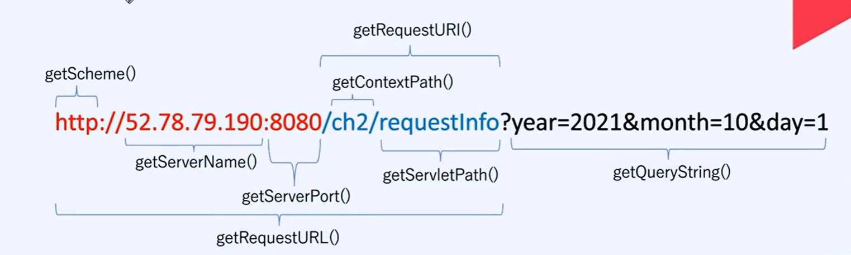
ch02-03강
더 많이 있지만, 일단 이정도만 알아두기

Slide 7
URL과 URI 차이 (11:00)

Slide 8

ch02-03강
URL = HTTP~클래스 이름까지 경로
URI = 패키지명 ~ 파일 이름까지의 경로
URL 예시 =
URI 예시 =

Slide 9
쿼리스트링이란? (15:00)

Slide 10
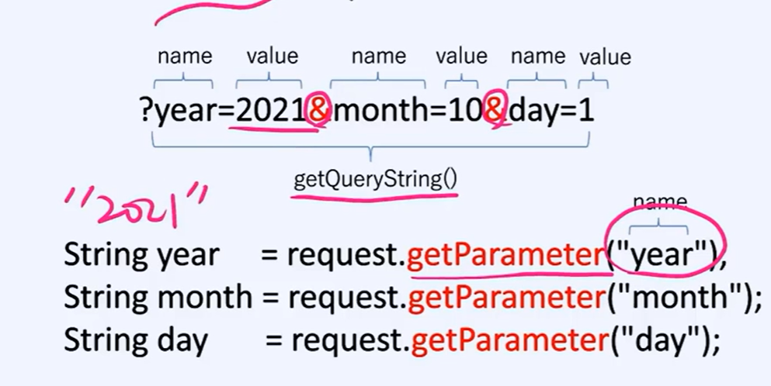
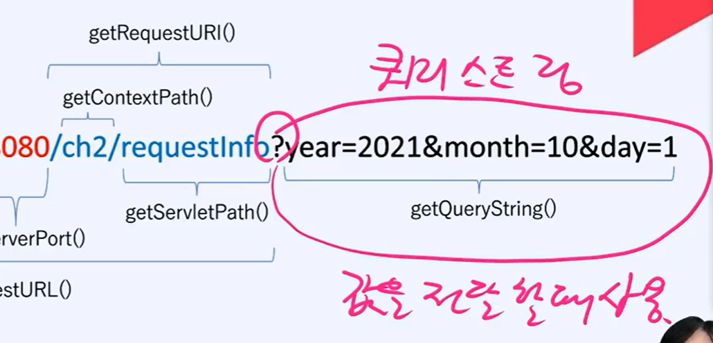
ch02-03강
URL에서 값을 전달할 때 사용
쿼리스트링으로 전달받은 값은 JAVA 내부에서 사용 가능
그리고 쿼리‘스트링’ 이기 때문에 데이터 형식은 모두 String
그렇기 때문에 변수명은 “ “ 으로 감싸주어야 함

Slide 11
콘솔 말고 브라우저에 결과 출력하기
HttpServletResponse (22:00)

Slide 12
ch02-03강
잘 사용하진 않음
일단 알고있기

Slide 13
정적 Resource 넣는 위치
경로 : webapps/resources (3:00)

